Slide 1

转化医学专项基金项目答辩
基于NGS的肺癌精准治疗研究
大连医科大学附属第二医院胸部肿瘤病房
陈 骏

Slide 2
研究内容与目标
运用二代测序技术检测血清cf-DNA中肺癌相关的48个热点基因突变情况，从而指导靶向治疗药物的个体化应用，实现肺癌的精准医疗，从而实现临床引领基础，基础提升临床的转化医学目标。

Slide 3
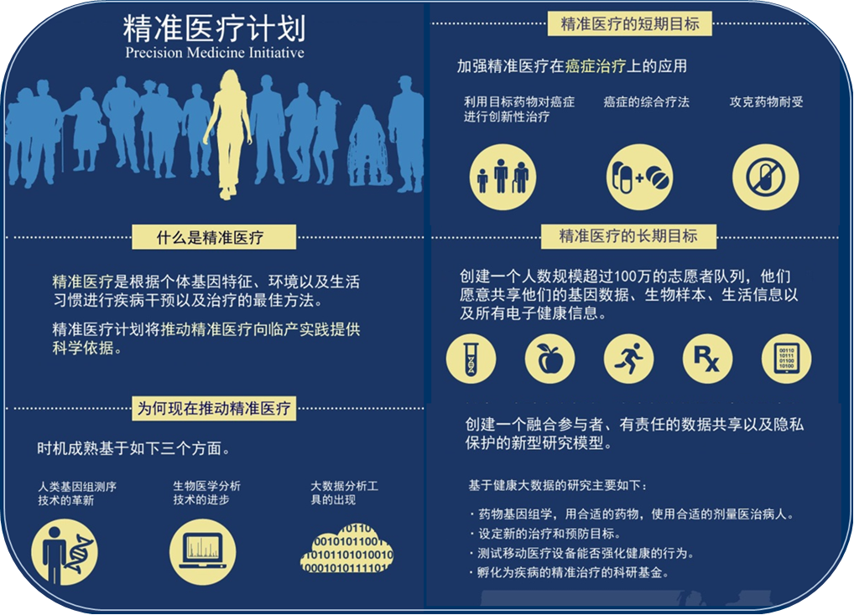
项目研究背景
肿瘤精准医疗时代
精确诊断：
血液、唾液、胸水
病理切片
精确治疗：
化疗
靶向治疗

Slide 4
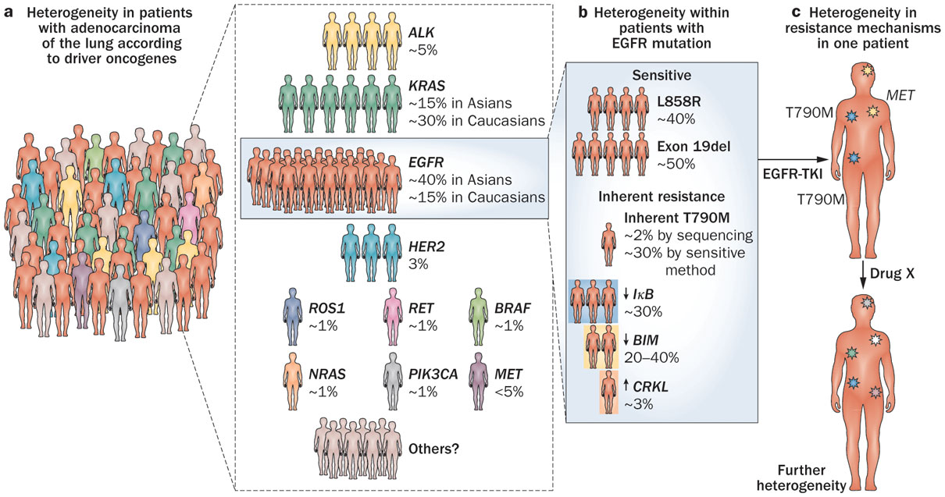
项目研究背景
肺癌的发病率，死亡率均高居恶性肿瘤之首
晚期肺癌治疗方式主要包括化疗、放疗及分子靶向治疗，根据基因突变选择靶向药物，能达到最佳的治疗疗效。

Slide 5
项目研究意义
1、临床意义
基于高通量的二代测序技术，能够从患者血清、唾液、胸水中检测出指导临床靶向用药的突变位点，实现临床的精确诊断及精确治疗。
2、科研意义
探讨热点基因突变与肺癌临床病程的关系，为研究热点基因在肺癌发生发展中的作用机制提供依据。
3、转化意义
通过开发基因检测试剂盒，能更加迅速高效的完成肺癌的基因检测，实现基础研究对临床诊疗的提升。

Slide 6
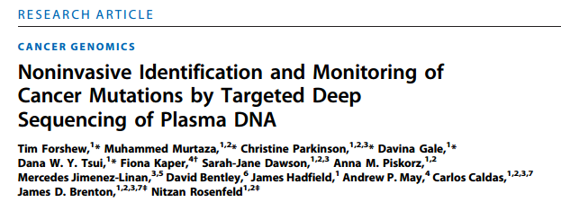
相关研究进展
目前有许多研究已经发现cf-DNA在肿瘤的早期诊断、病情监测、用药指导中的重要作用
2012年Science发表一篇关于血清cf-DNA靶向测序技术的文章

Slide 7
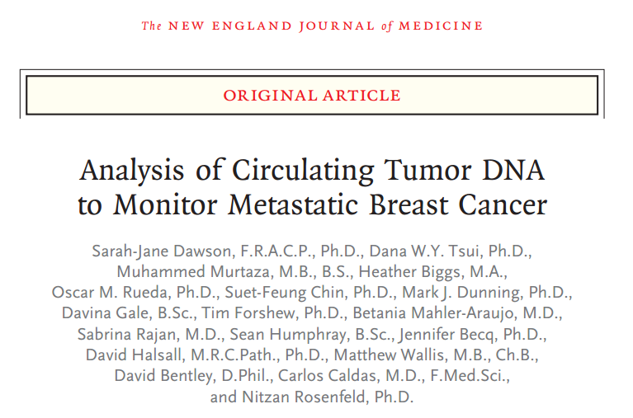
相关研究进展
2013年新英格兰杂志发现了cf-DNA在发现乳腺癌转移中的高敏感性和特异性

Slide 8
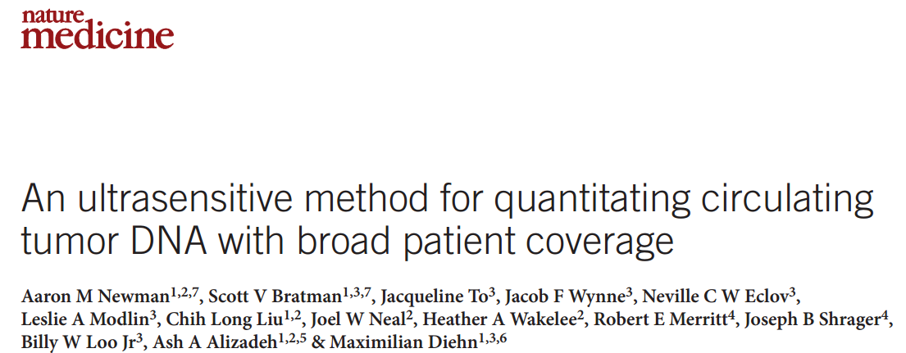
相关研究进展
同样是2013年nature子刊上发表的cf-DNA深度测序在肿瘤疾病监测中的价值

Slide 9
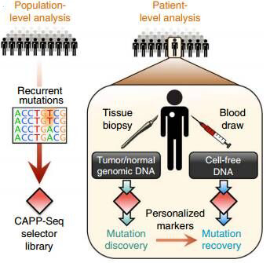
研究方案

Slide 10
研究方案
选取48个热点基因
ABL1 | AKT1 | ALK | APC | ATM
EGFR | ERBB2 | ERBB4 | FBXW7 | FGFR1
GNAS | HNF1A | HRAS | IDH1 | JAK2
MLH1 | MPL | NOTCH1 | NPM1 | NRAS
RET | SMAD4 | SMARCB1 | SMO | SRC
BRAF | CDH1 | CDKN2A | CSF1R | CTNNB1
FGFR2 | FGFR3 | FLT3 | GNA11 | GNAQ
JAK3 | KDR | KIT | KRAS | MET
PDGFRA | PIK3CA | PTEN | PTPN11 | RB1
STK11 | TP53 | VHL

Slide 11
研究方案
肺癌患者血清、
胸水标本
分析靶向药物治疗疗效
提取cf-DNA
信息生物学分析基因突变情况
PCR靶向扩增
二代测序检测扩增片段

Slide 12
研究方案
根据研究成果开发基因检测试剂盒
临床运用，实现快速、无创的基因监测
指导临床靶向治疗

Slide 13
工作条件
1、标本来源及患者临床资料保障
大连医科大学附属第二医院是省级三甲医院，肿瘤科是国家重点专科。目前中心拥有固定床位200余张,每年收治肺癌患者近1000例,十余年来已形成了完善的肿瘤患者随访体制，具有完善的肺癌数据库及标本库。
2、实验室条件
我们与大连医科大学肿瘤干细胞研究院李志广课题组合作，其实验室具有Miseq高通量测序及分析平台。配备了Agilent 2100生物分析仪及StepOnePlus实时荧光定量PCR系统，分别用于文库的精确定性及定量。
以上均为本研究的完成提供了良好的工作条件。

Slide 14
年度研究计划
2015年11月-2015年12月 入组患者、收集标本
2016年1月-2016年6月 提取DNA、定向捕获扩增
2016年7月-2016年12月 文库构建与测序、
生物信息学分析
2017年1月-2017年6月 实验结果分析、
开发基因诊断试剂盒
2017年7月-2017年12月 成果总结，论文发表

Slide 15
考核指标
（1）发现对肺癌精准治疗有指导意义的基因突变，指导临床靶向用药；
（2）开发针对不同肿瘤的定向捕获扩增测序试剂盒2-3个，预计比同类产品测序深度高一倍，同时配套盒高通量肿瘤检测分析软件1套，配套定向捕获扩增测序试剂，测序完成后一小时内完成数据分析，以图文报表给出检测结果；
（3）专利，申请定向捕获扩增测序试剂盒及配套高通量肿瘤检测分析软件国际发明专利；
（4）论文论著：发表SCI收录论文2～3篇，在国家级核心期刊发表文章2～3篇，出版相关论著1部。

Slide 16
项目研究的创新性
1、实验设计创新性：
（1）从肺癌精准治疗的临床问题出发，借助高通量的二代测序技术，寻找能够预测分子靶向药物治疗疗效的基因突变，体现了从临床问题到基础研究的转化。
（2）能够对血清、唾液、胸水中少量的cf-DNA同时进行选定的热点基因进行高深度的测序，其结果准确可靠，能够指导临床靶向药物的选择，体现了从基础到临床的转化。
（3）利用基础研究的优势，开发基因检测试剂盒，简化临床工作流程，实现一定的社会效益和经济效益。

Slide 17
项目研究的创新性
2、实验技术创新点：
（1）基因突变检测的灵敏度高
（2）基因突变检测效率高
（3）检测方案简单易行
目标基因 | 热点区域，包括48个癌基因及抑癌基因的约2800个COSMIC突变，广泛覆盖KRAS、BRAF和EGFR基因
扩增子长度 | 100-150bp，平均130bp
引物池大小 | 1管内1000多对引物
起始DNA | 每个DNA样品仅需10ng
覆盖均一性 | >98%
命中目标的读取 | >96%
平均覆盖深度 | >1000x

Slide 18
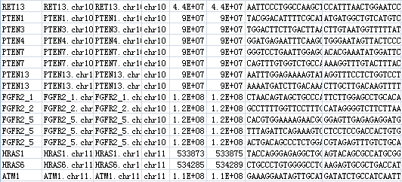
前期工作基础
已完成扩增基因引物设计
基因名称
基因位置
FORWARD
REVERSE1
TEXT
TEXT
TEXT
TEXT

Slide 19
前期工作基础
引物验证
TEXT
TEXT
TEXT
TEXT

Slide 20
前期工作基础
构建测序文库
TEXT
TEXT
TEXT
TEXT

Slide 21
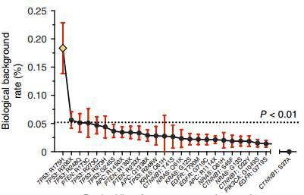
前期工作基础
测序后数据分析
TEXT
TEXT
TEXT
TEXT

Slide 22
转化预期与可能性
结合目前前期工作基础及实验条件，预计可按期完成转化。

Slide 23
业绩
1）课题：
①辽宁省科技厅项目：小细胞肺癌患者生存期及生存质量与戒烟和SNP相关性（20102045）主持人
②大连市科技局项目：戒烟及单核苷酸多态性与肺腺癌生存期及生存质量关系（2010E15SF179）主持人
③大连市科技局项目：脱氧核糖核酸甲基化与小细胞肺癌防治相关性（2014D11ZC122）主持人；
④国家自然科学基金委员会项目：基于微流控芯片技术的EphB4调控乳腺癌干细胞EMT的研究（81471751），立项年度2014年，课题组中排名第3位。
⑤辽宁省科技厅项目：小细胞肺癌铂类化疗所致周围神经毒性与SNP 相关性。2015，主持人

Slide 24
业绩
2）获奖：
①2013年获辽宁省自然科学学术成果学术论文类一等奖，成果名称：《Effect of cigarette smoking on quality of life in small cell lung cancer patients》。
②2012年获辽宁省自然科学学术成果学术论文类三等奖，成果名称：《局限期小细胞肺癌的预后因素：一项基于284例患者的研究。
2012年获大连市自然科学优秀学术论文一等奖两项。

Slide 25
业绩
3）SCI论文：
①Prognostic factors for limited-stage small cell lung cancer: A study of 284 patients. Lung Cancer 67(2010)221-226. IF：3.356
② Effect of cigarette smoking on quality of life in small cell lung cancer patients. European Journal of Cancer(2012)48.1593-1601.IF：5.536
③Quality of Life and Cigarette Smoking of Small Cell Lung Cancer Patients. Journal Thoracic Oncology. 2010 Dec;12(5):382。IF:4.040

Slide 26
业绩
④ Genetic variation in glutathione metabolism and DNA repair genes predicting survival of small cell lung cancer patients, Annals of Oncology, Volume:21, Issue:10, 2011-2016, 2010.
⑤ Methylation markers for small cell lung cancer in peripheral blood leukocute DNA, Journal Thoracic Oncology, Volume:5, Issue:6, 778-785, 2010.
⑥ Body Mass Index and its Changes in Adulthood and Breast Cancer Risk in China, Asian Pacific Journal Cancer Prevention , Volume:11, Issue:5, 1213-1218, 2010.
累计IF：25分。

Slide 27
业绩
4）CSCD论文：
①恶性肿瘤患者院内感染临床高危因素调查分析《中国微生态学杂志》2012.5.24（5）.通讯作者。
②肺腺癌发生阻塞性肺炎的临床分析，《中国微生态学杂志》2014.3.26（3）.通讯作者。
③戒烟与吸烟对肺腺癌生存期影响的相关性研究，《中国微生态学杂志》2014.4.26（4）通讯作者。
④小细胞肺癌发生阻塞性肺炎相关因素分析，《中国微生态学杂志》2014.5.26（5）.通讯作者。
⑤88例女性小细胞肺癌临床特征分析，《中国微生态学杂志》2014.6.26（6）.通讯作者。
⑥肺癌铂类化疗所致周围神经毒性与SNP相关性研究，《中国微生态学杂志》2015.9.27（9）.通讯作者。

Slide 28
业绩
5）主编著作：
①《肺癌临床多学科综合诊断与鉴别诊断》 2015.7，军 事医学科学出版社
② 《肿瘤科临床处方分析与合理用药 》 2014.5，军事医学科学出版社
③ 《消化内科处方分析与合理用药》 2014.5，军事医学科学出版社
④ 《内科学》 2013.10， 军事医学科学出版社

Slide 29
八、经费预算（万元）
科目名称 金额
合 计 10.0
1、材料费 6.0
2、测试化验加工费 2.7
3、差旅费 0.3
4、出版物/文献 0.1
5、国际合作与交流费0.4
6、专家咨询费 0.2
7、其他支出 0.3
年度预算
2016年 6.0
2017年 4.0

Slide 30
Thank You !

